Slide 1
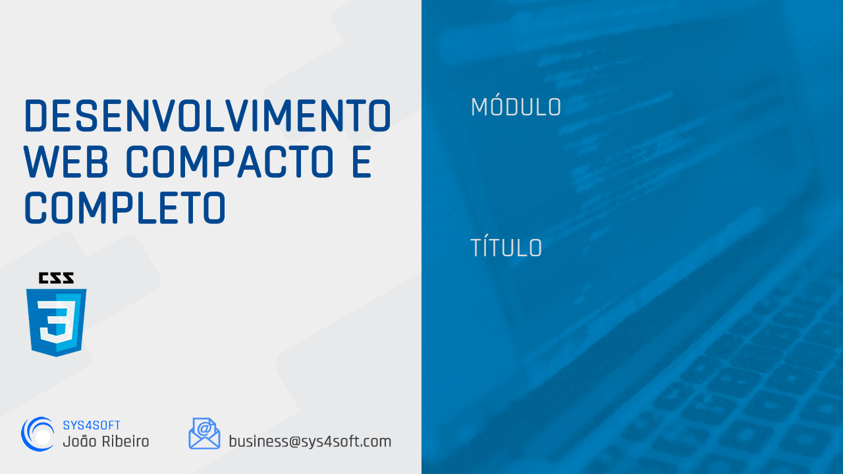
CSS3
2
Introdução do módulo
Nível de complexidade

Slide 2
CSS3
2
Introdução ao módulo
Objetivo do módulo:
Cobrir o máximo de conceitos intermédios de CSS3
Algumas das matérias:
Propriedades de texto, fonts, estilos, tipos de letra e alinhamentos.
Borders, backgrounds com imagens, gradientes e outras propriedades.
Concentrar atenção nos layout: flow, floats e tipos de posicionamento.
Organização dos layouts com Flexbox.
Organização dos layouts com CSS Grid.
Como criar Media Queries e muito mais.

